Slide 1
Маркетинг
Робота
Косюк Діана
УЧЕНИЦІ 11- А КЛАСУ ХРИСТИНІВСЬКОЙ СПЕЦІАЛІЗОВАНОЙ
ШКОЛИ I-III ступенів
Ім .о.є .Корнійчука
Христинівськой районной ради
Черкаськой області

Slide 2
План :
Що таке маркетинг ?
концепція маркетингу
Основні принципи маркетингу
Загальні функції маркетингу
Основні напрями маркетингової діяльності
Чиники впливу
Клієнт
Товар
Реклама
Попит
Силки

Slide 3
Маркетинг — це управлінська діяльність, що вивчає всі види діяльності, пов’язані із спрямуванням потоку товарів і послуг від виробника через систему реалізації (у визначених умовах) до кінцевого споживача.

Slide 4
За Ф. Котлером концепція маркетингу — це одна з філософій управління, що має на меті визначення й задоволення потреб покупця за допомогою інтегрованих програм маркетингу для досягнення організаційних цілей. Маркетинг є соціальним і творчим процесом, спрямованим на задоволення потреб як індивідів, так і груп шляхом створення, пропозиції й обміну товарів.

Slide 5
Основні принципи маркетингу
досягнення кінцевого практичного результату виробничо-збутової діяльності відповідно до довгострокових цілей підприємства, тобто одержання прибутку від реалізації запланованої кількості й асортименту продукції;
орієнтація не лише на поточний, а й на довгостроковий результат діяльності підприємства, що надає особливого значення прогнозним дослідженням виробництва й ринку;
застосування у взаємозв’язку тактики та стратегії активного пристосування до вимог споживачів;
цілеспрямований вплив на попит споживачів з метою його належного формування;

Slide 6
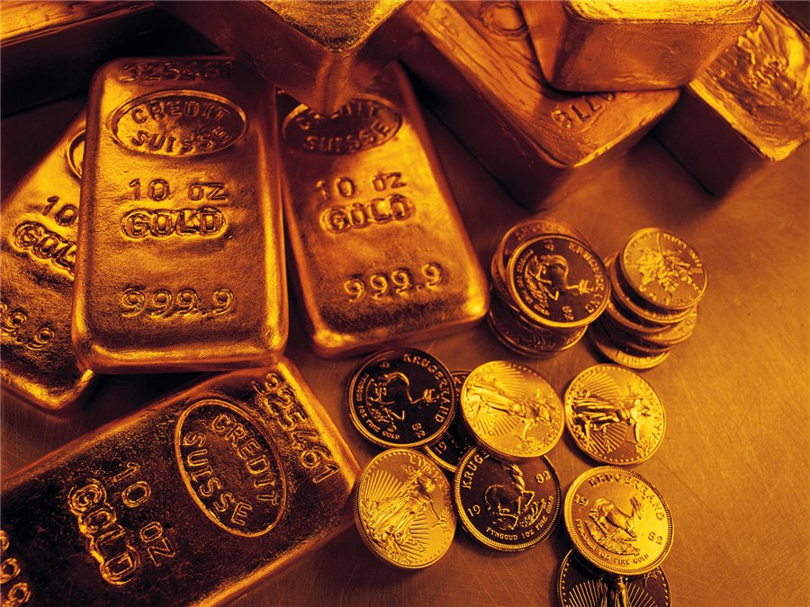
Загальні функції маркетингу :
1) аналіз і дослідження ринку; 2) прогнозування попиту; 3) планування асортименту продукції; 4) організація маркетингових комунікацій (реклама, пропаганда, стимулювання збуту, персональний продаж); 5) ціноутворення; 6) розподіл товару; 7) маркетингове планування.

Slide 7
Основні напрями маркетингової діяльності
управління і контроль за виробництвом;
планування асортименту товарів і послуг на підставі вивчення попиту;
розроблення політики ціноутворення на підставі аналізу цін конкурентів і можливостей формування цін на готову продукцію на підприємстві;
матеріально-технічне постачання на основі аналізу процесу постачання сировини (рівень цін, якість постачання, відстань доставки тощо);
відновлення основних виробничих фондів;
вивчення і впровадження нових технологій у виробництві товарів і послуг.

Slide 8
маркетинг
товар
реклама
попит
клієнт

Slide 9
товар
Това́р — продукт природи і людської праці або тільки людської праці у матеріальній і нематеріальній субстанції та у формі послуг, який завдяки своїм властивостям здатен задовольняти наявні чи передбачувані суспільні потреби і призначений для обміну і купівлі-продажу; продукт праці, що виробляється не для власного споживання, а на продаж, а також матеріальні та нематеріальні активи, а також цінні папери та деривативи, що використовуються у будь-яких операціях, крім операцій з їх випуску (емісії) та погашення.

Slide 10
клієнт
Клієнт — споживач, який, в силу певних обмежень, змушений залежати від постачальника.

Slide 11
реклама
Рекла́ма -популяризація товарів, видовищ, послуг і т. ін. з метою привернути увагу покупців, споживачів, глядачів, замовників тощо, поширення інформації про когось, щось для створення популярності, а також візуальна та інша медіа-продукція — плакати, оголошення, відеокліпи, що використовуються як засіб привертання уваги потенційних споживачів^{[2]}.
Реклама завжди звертається до людини, реклама впливає на її свідомість, на прийняття того або іншого рішення, тому без знання психології людини реклама не може бути ефективною^{[3]}.

Slide 12
попит
Попит - це бажання і здатність покупців купувати певні обсяги тих чи інших благ за певних цінах. Базою для виникнення попиту є потреби споживачів. Проте для задоволення цих потреб необхідні певні кошти. Тобто попит можна визначити як платоспроможну потребу споживачів у деяких благах

Slide 13
силки
https://uk.wikipedia.org/wiki/%D0%9C%D0%B0%D1%80%D0%BA%D0%B5%D1%82%D0%B8%D0%BD%D0%B3
https://buklib.net/books/33856/
https://uk.wikipedia.org/wiki/%D0%9A%D0%BB%D1%96%D1%94%D0%BD%D1%82
https://uk.wikipedia.org/wiki/%D0%A2%D0%BE%D0%B2%D0%B0%D1%80
https://www.culturepartnership.eu/publishing/marketing/marketing
https://geniusmarketing.me/video/chto-takoe-marketing-novogo-pokoleniya/

